Slide 1
Metodický výklad nové činnosti
Pomoc při zvládání běžných úkonů péče o zdraví
Webinář pro poskytovatele osobní asistence a pečovatelské služby
Vyhláška 505/2006 Sb. ve znění vyhlášky č. 100/2026 Sb.
účinném od 1.7.2026
Financováno z projektu „Zvýšení efektivity systému sociálních služeb“, reg. číslo: CZ.03.02.02/00/22_004/0004236

Slide 2
Projekt:
Zvýšení efektivity systému sociálních služeb
Cíle
Aktivity
Výstupy
Hlavním cílem projektu je zvýšení výkonové i dopadové efektivity systému sociálních služeb
KA 01 Podpora zefektivnění systému plánování a sociálního začleňování
KA 02 Jednotná datová základna (JDZ) a sledování potřeb klientů sociálních služeb
Metodika pro zjišťování potřeb uživatelů sociálních služeb
Metodika plánování a síťování sociálních služeb
Návrh minimální úrovně zajištění sociálních služeb v území
Šetření administrativní zátěže poskytovatelů sociálních služeb
Analýza a specifikace funkčních a datových požadavků budoucího systému,
Zadávací dokumentace na realizaci nového informačního systému a JDZ
Projektová podpora na prováděcím projektu a při realizaci Nového IS pro správu JDZ

Slide 3
Projekt:
Zvýšení efektivity systému sociálních služeb
Cíle
Aktivity
Výstupy
Hlavním cílem projektu je zvýšení výkonové i dopadové efektivity systému sociálních služeb
KA 03 Nastavení systému řízení kvality v segmentu sociální ochrany
1) Systém řízení kvality v segmentu sociální ochrany
a) Analýza pojetí kvality v jednotlivých státech EU
b) Návrh indikátorů kvality sociálních služeb ke standardům a povinnostem poskytovatele a pilotáž
c) Tvorba podkladů pro harmonizaci národní politiky s evropskými doporučeními a návrhy
2) Podpora zefektivnění kontroly kvality sociálních služeb: Vytvoření a zavedení nástroje stížnostního a podnětového mechanismu v oblasti sociální ochrany
a) Analýza stížnostního a podnětového mechanismu
b) Tvorba metodiky stížnostního a podnětového mechanismu a pilotní nastavení a ověření stížnostního a podnětového mechanismu v praxi
c) Analýza stávající činnosti inspekce sociálních služeb

Slide 4
Projekt:
Zvýšení efektivity systému sociálních služeb
Cíle
Aktivity
Výstupy
Hlavním cílem projektu je zvýšení výkonové i dopadové efektivity systému sociálních služeb
KA 04 Komunikace s cílovou skupinou a její vzdělávání prostřednictvím osvětových činností a evaluace projektu
KA 04:
Semináře - 12x za projekt (minimum)
Webináře - 12x za projekt (minimum)
Metodické workshopy pro pracovníky MPSV (inspekce sociálních služeb) – po celou dobu projektu
Konference – v průběhu projektu
Odborné články – 20x za projekt (minimum)
Informace o projektu jsou dostupné na https://www.mpsv.cz/zvyseni-efektivity-systemu-socialnich-sluzeb-efektivizace-

Slide 5
Metodický výklad, termíny a další aktivity
Metodický výklad: Doporučené postupy odboru | MPSV
Webináře pro poskytovatele a kraje: 13.7., 14.7., 16.7., 21.7.
Webináře pro vzdělavatele: 13.8., 18.8.
Další plánované aktivity – září 2026: série setkání zaměřených na sociálně‑zdravotní služby a kompetence pracovníků v systému dle novelizace činností v sociálních službách
8.9. Praha
10.9. Pardubice
15.9. Brno
Konference se zaměřením na oblast sociálně-zdravotních služeb – 4.11.2026 Praha

Slide 6
Obsah webináře
Novelizace vyhlášky ve znění vyhlášky č. 100/2026 Sb. – role aktérů v procesu
Institut pomoci s běžnými úkony péče o zdraví
Zpřesnění stávajících činností
    Péče o vlastní osobu
    Pomoc při osobní hygieně
specializovaný kurz
dotazy

Slide 7
Zákon č. 108/2006 Sb. ve znění zákona č. 38/2025 Sb.
Institut pomoci s běžnými úkony péče o zdraví (vyhláška č. 100/2026 Sb.)

Slide 8
Legislativní změna
Zavedení nové činnosti zákonem
zákon č. 38/2025 Sb. zavádí činnost
„pomoc při zvládání běžných úkonů péče o zdraví.“
Prováděcí úprava - vyhláška č. 100/2026 Sb. nově
  vymezuje rozsah a obsah úkonů
  definuje rozsah a obsah kurzu
Účinnost od 1. 7. 2026

Slide 9
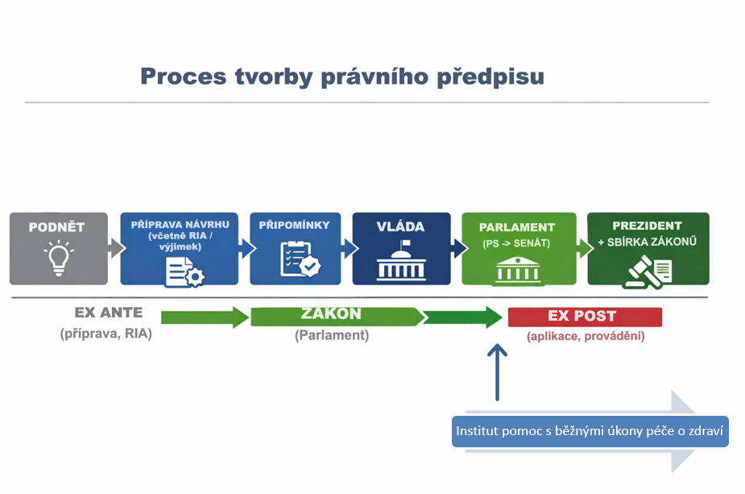

Slide 10
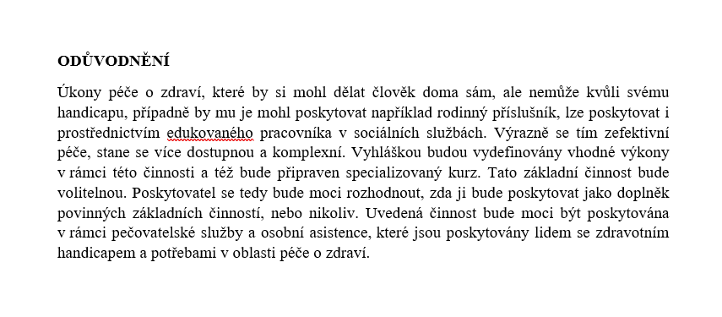
Odůvodnění návrhu, který zavedl institut
koordinuje a kontroluje plnění úkolů vyplývajících z plánu práce vlády
odpovídá za přípravu programu práce vlády (ve vymezeném rozsahu) a jejích orgánů a kontroluje plnění přijatých usnesení vlády

Slide 11
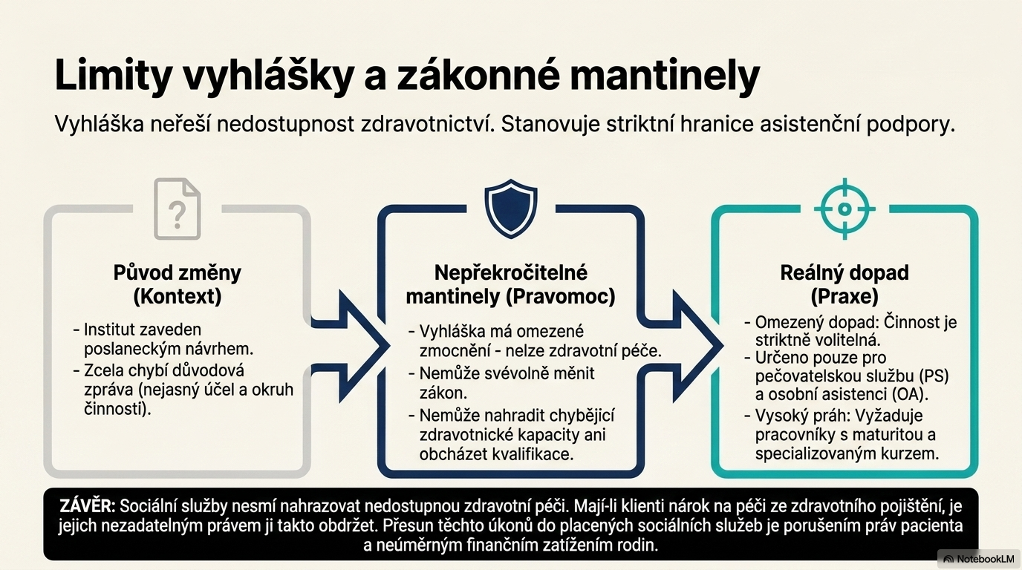
Text běžný
Co se týče přípravy programu schůze vlády, je vedoucí Úřadu vlády ČR zodpovědný za přípravu podkladů pro schůzi vlády (mj. evidenci materiálů k jednání, formální náležitosti materiálů), za průběh jednání vlády z hlediska organizačně technického (např. za pořizování zvukových záznamů z jednání), za zveřejnění usnesení z jednání vlády na webových stránkách úřadu.
Co se týče samotného úřadu, vedoucí Úřadu vlády ČR vykonává činnosti spojené s organizačním a personálním řízením úřadu (přímo řídí útvary spadající do jeho kompetencí, útvary předsedy vlády a členů vlády začleněných do struktury úřadu koordinuje a řídí po stránce pracovněprávních vztahů) a věcným řízením.

Slide 12
Péče o zdraví vymezení (OZ × zdravotní služby × sociální služby)
Péče o zdraví je definována občanským zákoníkem
(zákon č. 89/2012 Sb. § 2636 a následující)
soukromoprávní úprava x ZSS/ZZS veřejnoprávní úprava
zahrnuje jakýkoli úkon, radu nebo službu směřující ke zlepšení či zachování zdraví
poskytována poskytovatelem, prostřednictvím zaměstnanců
s péči řádného odborníka, v souladu s pravidly oboru
  nelze smluvně vyloučit

Slide 13
Péče o zdraví vymezení (OZ × zdravotní služby × sociální služby)
souhlas ke každému úkonu, vysvětlení stavu a dalšího postupu
  způsobem přiměřeným jeho schopnosti vysvětlení pochopit; vysvětlení se podá i jeho zákonnému zástupci
  ledaže zákon stanoví, že souhlasu není třeba
  povinnost na vyžádání potvrdit písemně jak souhlas, tak i odmítnutí
  odmítnutím se závazek ruší
povinnost ošetřovaného sdělit potřebné údaje a poskytnout součinnost
záznamy o péči o zdraví v potřebném rozsahu a po potřebnou dobu
  povinnost umožnit nahlížení ošetřovaného
  ostatním jen na základě zákona (povinnost zaznamenat nahlížení) nebo anonymizovaně

Slide 14
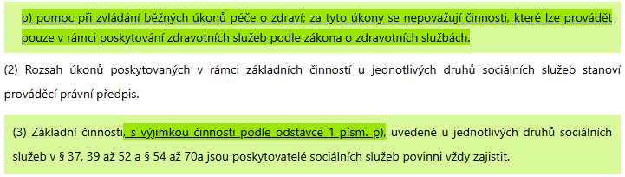
doplnění do zákona o sociálních službách: § 35 odst. 1 písm. p) – nová základní činnost
dle § 35 odst. 3 se jedná o základní činnost, kterou poskytovatel nemá povinnost poskytovat
související úprava: § 39 a § 40

Slide 15
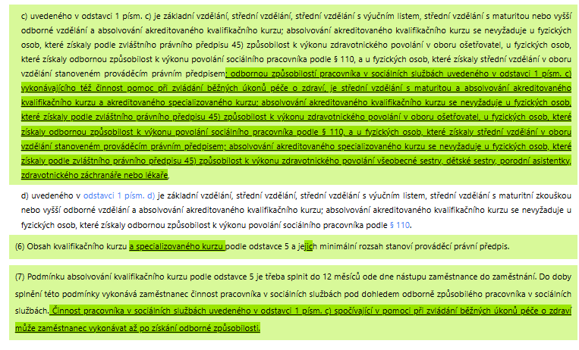
Kvalifikace pracovníka - §116 ZSS

Slide 16
Základní kvalifikační požadavky
odborná způsobilost pracovníka v sociálních službách
střední vzdělání s maturitou
specializovaný kurz
absolvování akreditovaného specializovaného kurzu se nevyžaduje u fyzických osob, které získaly podle zvláštního právního předpisu 45) způsobilost k výkonu zdravotnického povolání všeobecné sestry, dětské sestry, porodní asistentky, zdravotnického záchranáře nebo lékaře,
Bez kvalifikace není možné poskytovat!
Pozor na rozdíl oproti kvalifikačnímu kurzu! – do 12 měsíců to pro činnost PUPOZ neplatí.

Slide 17
Aktéři a jejich role

Slide 18
Role poskytovatele
rozhoduje, zda činnost zavede (činnost je volitelná základní činnost)
v případě zavedení:
  oznámí změnu registrace služby, požádá o změnu registrace
  doloží personální zajištění
  doplní popis realizace služby
nastavuje:
  interní postupy a metodiky
  role pracovníků
  návaznost a kontinuitu péče
personální zajištění musí odpovídat rozsahu služby
poskytovatel nese odpovědnost za to, že činnost je reálně zajištěna, bezpečná a personálně pokrytá

Slide 19
Registrace a reálná dostupnost činnosti
Zavedení PUPOZ musí odpovídat skutečnému personálnímu zajištění.
Pokud PUPOZ zajišťuje jen část pracovníků, musí být zřejmé, v jakém rozsahu je činnost reálně dostupná.
Nestačí vytvořit dojem, že PUPOZ je dostupná v celé kapacitě služby, pokud tomu neodpovídá kvalifikovaný personál.
Oznámení změny je minimum; avšak v takovém případě by měla uvedená kapacita služby odpovídat i kapacitě činnosti
Doporučujeme, pokud se promítá rozsah/kapacita nebo jiný závazný údaj v registraci, je na místě řešit režim změny registrace s krajem.
Cílem je transparentnost vůči zájemci, kraji i poskytovateli.

Slide 20
Dotaz + odpověď
Musím něco měnit, když PUPOZ zavádět nebudu?
Ne. Nová činnost je volitelná. Pokud ji poskytovatel nebude poskytovat, nevzniká mu pouze z důvodu účinnosti novely povinnost měnit registraci, popis realizace služby ani související dokumentaci

Slide 21
Role pracovníka – poskytuje asistenci
postupuje:
  podle individuálního plánu klienta
  dle pokynů poskytovatele a výrobce pomůcek
odpovídá za:
  bezpečné provedení úkonu
  vnímání změn stavu
  poučení a záznam
  neprovedení v případě odmítnutí
  včasnou eskalaci situace
respektuje hranici mezi:
  sociální službou a zdravotní péčí
neprovádí:
  diagnostiku
  léčbu
  rozhodování o zdravotním stavu

Slide 22
01 Institut pomoci s běžnými úkony péče o zdraví
    volitelná činnost pro Osobní asistenci a Pečovatelskou službu

Slide 23
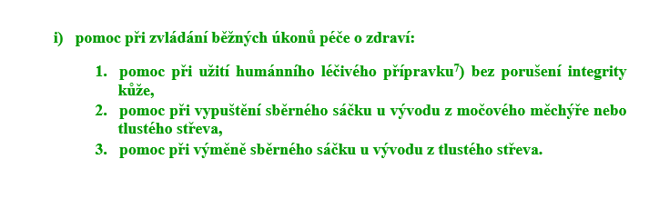

Slide 24
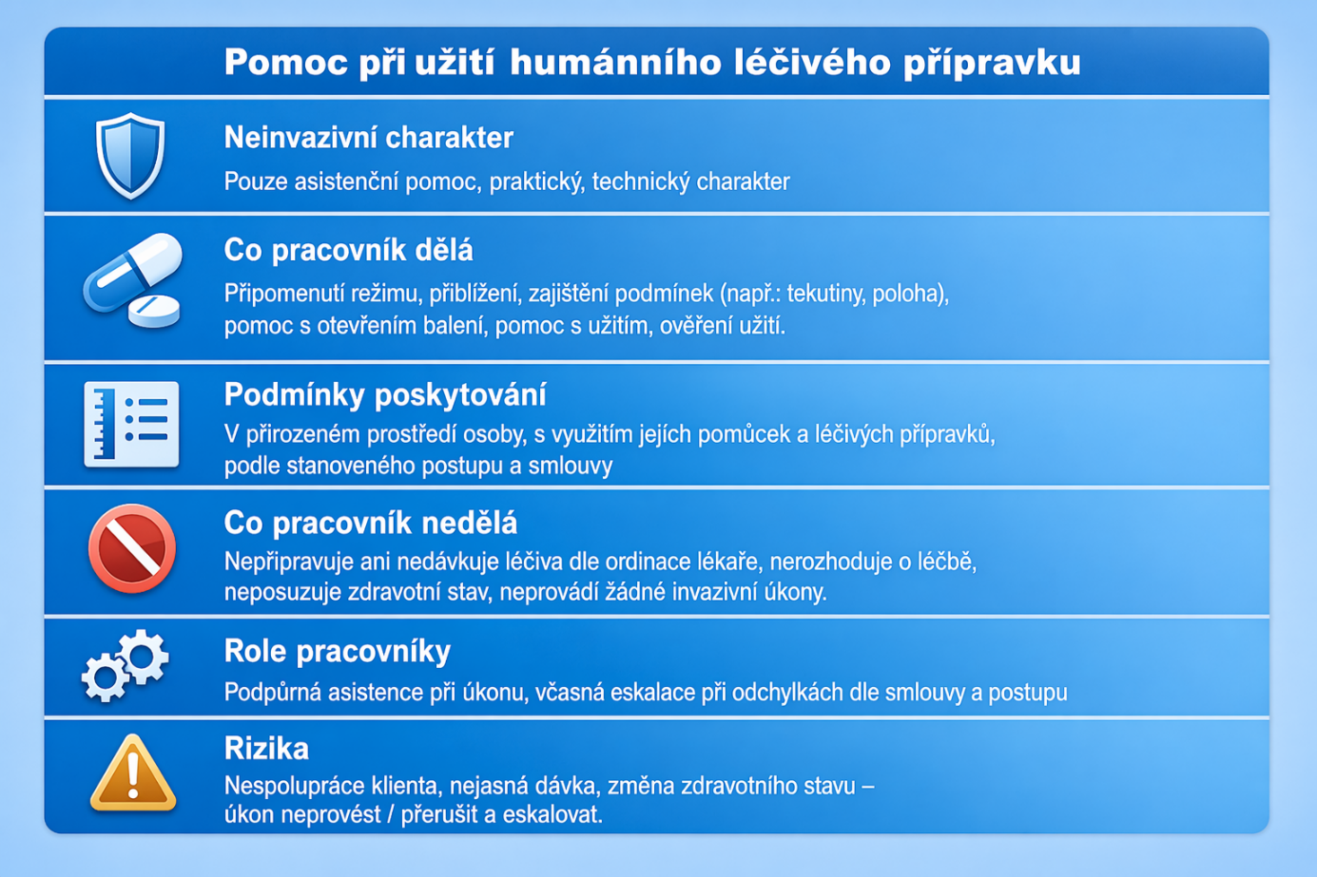

Slide 25
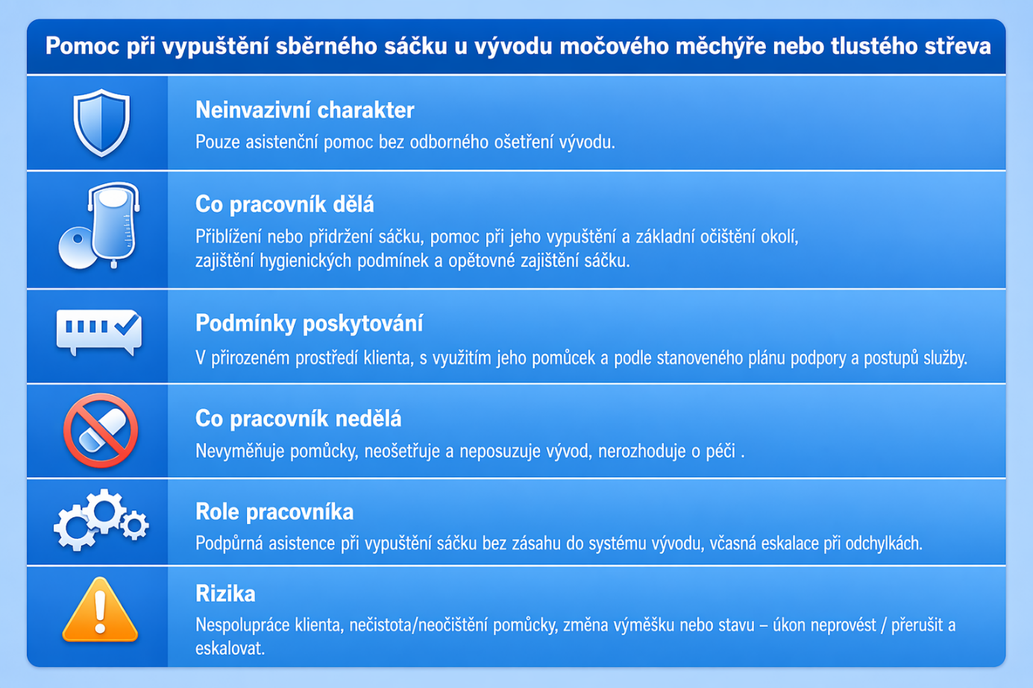

Slide 26
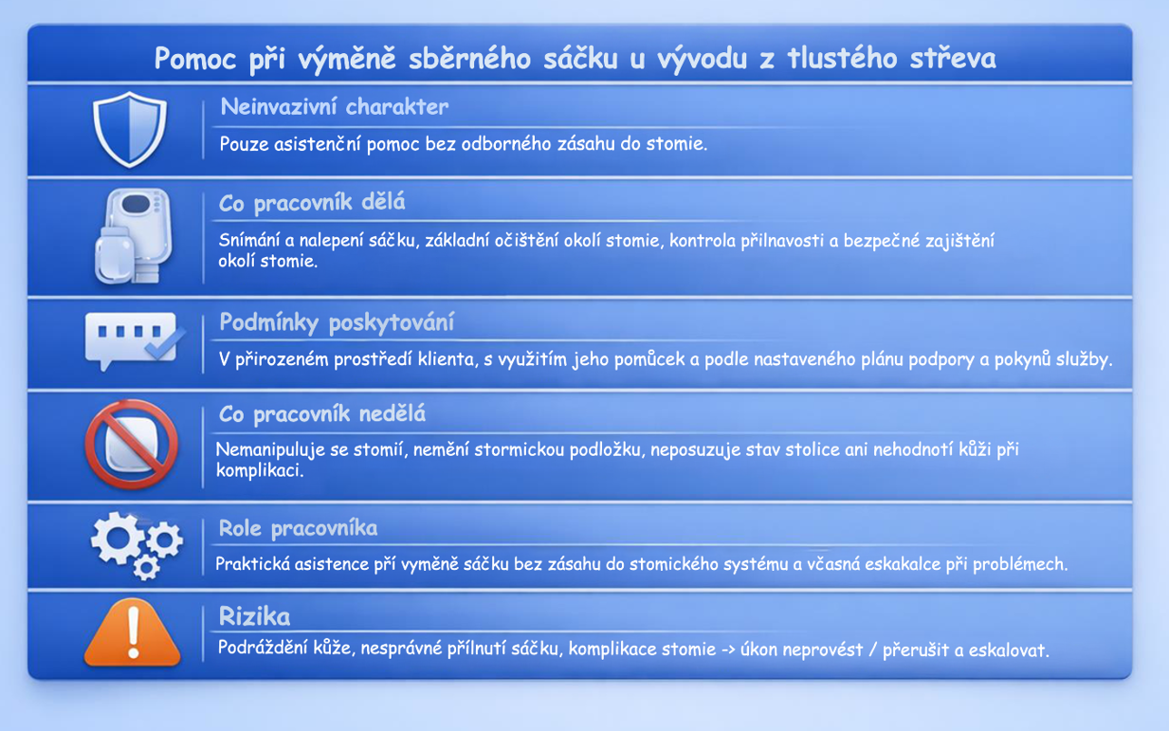

Slide 27
Sjednání péče (smluvní rámec)
činnost musí být sjednána v rámci smlouvy o poskytování sociální služby
smlouva vymezuje:
  rozsah poskytované činnosti
  konkrétní úkony, které budou zajišťovány
  způsob a podmínky poskytování
vychází z:
  individuálních potřeb klienta a jeho zdravotního stavu a schopností
navazuje na:
  individuální plánování služby a nastavení podpory v praxi
řeší i postupy pro:
  změnu zdravotního stavu
  mimořádné situace
  eskalaci na osobu blízkou či zdravotní služby
sjednání péče je základ pro to, aby bylo jasné, co je poskytováno, v jakém rozsahu a kde končí role sociální služby

Slide 28
Dokumentace
vedení dokumentace je nedílnou součástí poskytování každé činnosti sociální služby
zaznamenává se:
  provedení jednotlivých úkonů (v případě časového požadavku i přesný čas realizace)
  rozsah a forma poskytnuté asistence
  případné odchylky a mimořádné situace
dokumentace musí:
  být průkazná a srozumitelná
  umožnit kontinuitu péče
  umožnit kontrolu a dohledatelnost postupů, soulad s plánovanou péčí
pracovník zapisuje:
  bezprostředně po provedení úkonu
  podle stanovených pravidel poskytovatele
poskytovatel nastavuje:
  jednotný způsob vedení dokumentace
  návaznost na individuální plánování a ostatní procesy plánování služby

Slide 29
Dotaz
Musí se s klientem PS nebo OA uzavírat Smlouva o péči o zdraví dle OZ? Nebo postačuje zakomponovat nějaké ujednání do smlouvy o poskytování PS či OA? Jaká by měla být formulace?

Slide 30
Odpověď – NE!
Pomoc při zvládání běžných úkonů péče o zdraví je součástí sociální služby a poskytuje se v rámci jejího smluvního a dokumentačního rámce.
Občanský zákoník nestanovuje povinnost takovou smlouvu uzavírat samostatně, a dokonce ani písemně.
Povinnost písemnosti však stanovuje zákon o sociálních službách.
Co postačuje?
✅ zahrnout PUPOZ do smlouvy o poskytování sociální služby
✅ konkrétní rozsah, četnost, časový režim a eskalační postupy řešit v individuálním plánu / plánu podpory a navazující dokumentaci
Prakticky
Smlouva = rámec služby vč. PUPOZ
Individuální plán = konkrétní nastavení podpory
Není vhodné zapisovat do smlouvy jednotlivé úkony, časy realizace, konkrétní postupy či eskalační mechanismy, protože ty se průběžně mění podle potřeb klienta a mají být součástí navazující dokumentace služby.

Slide 31
Dotaz
Jak podrobně má být vedena dokumentace:
- při užití humánního léčivého přípravku: Má se evidovat jen datum, délka úkonu, kdo úkon provedl nebo se má i evidovat čas podání, název přípravku a množství (dávka), který byl podán?
- u vypuštění a výměny sběrného sáčku z vývodu z moč.měchýře či tl.střeva: Má se evidovat jen datum, délka úkonu, kdo úkon provedl nebo se má i evidovat čas výměny či vypuštění, popis obsahu sáčku (objem), popř. Neobvyklosti?

Slide 32
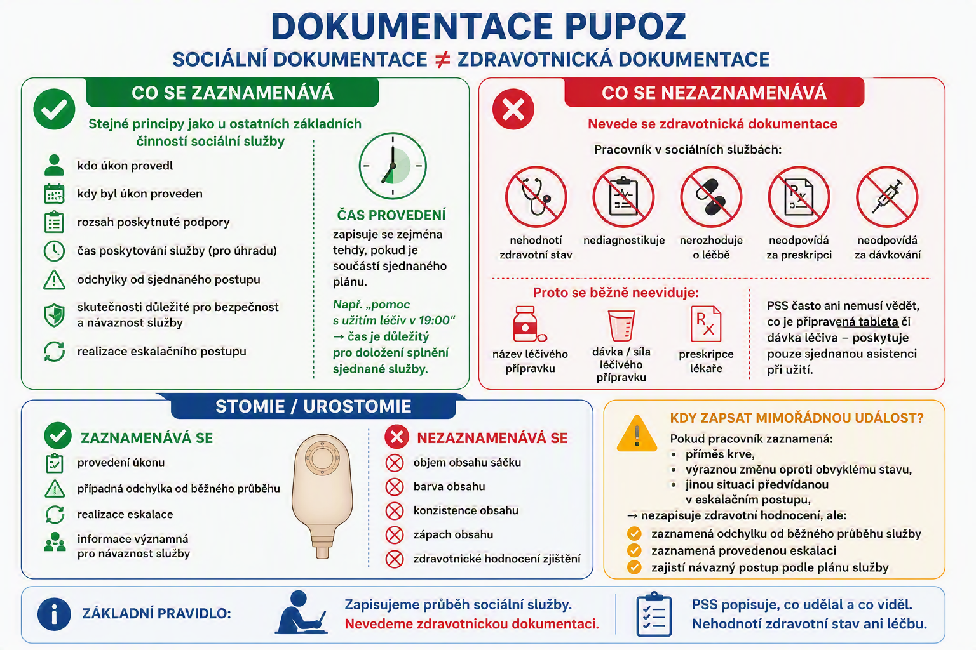

Slide 33
Dotaz
Je možné v rámci pomoci při užití humánního léčivého přípravku asistovat při užití:
analgetik volně prodejných
léků, které předepsal lékař
čípků do rekta
inhalátoru pro astmatiky
inzulínu prostřednictvím inzulinového pera?

Slide 34
Odpověď
Východisko – smluvní a věcné nastavení činnosti
Rozsah a způsob pomoci musí být sjednán ve smlouvě o poskytování sociální služby a v navazující dokumentaci / individuálním plánu.
Pracovník v sociálních službách je výkonným článkem – poskytuje sjednanou praktickou asistenci.
Nerozhoduje o léčbě, neposuzuje zdravotní stav, neurčuje dávkování ani nekontroluje preskripci.
Pomoc při užití léčivého přípravku je možná pouze bez porušení integrity kůže.
Jde o technickou/asistenční součinnost: připomenutí, otevření balení, podání do ruky, zajištění tekutiny/polohy, ověření užití apod.
Ne návykové látky (např. fentanylové náplasti)
  zvláštní způsobilost pro činnosti, při kterých se přichází do přímého styku s návykovými látkami a přípravky stanovuje zákon o návykových látkách
Odkaz: metodický výklad str. 5, 9–11; důvodová zpráva k vyhlášce.

Slide 35
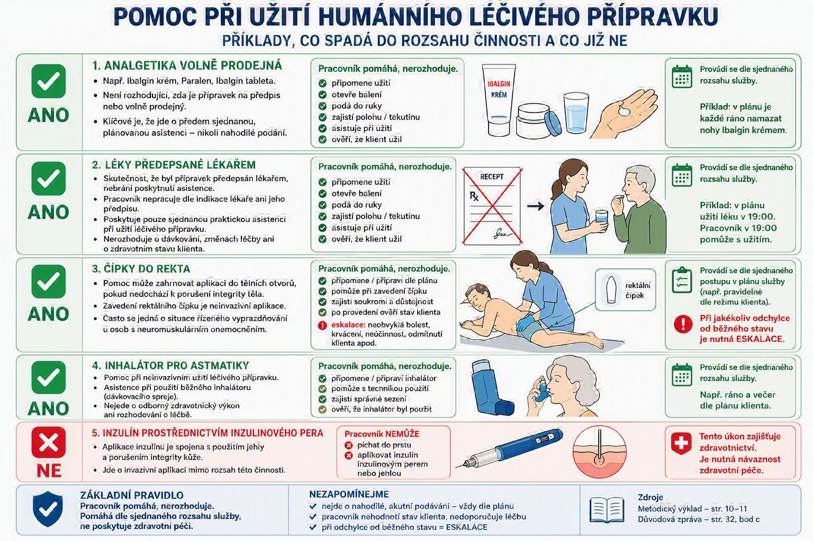

Slide 36
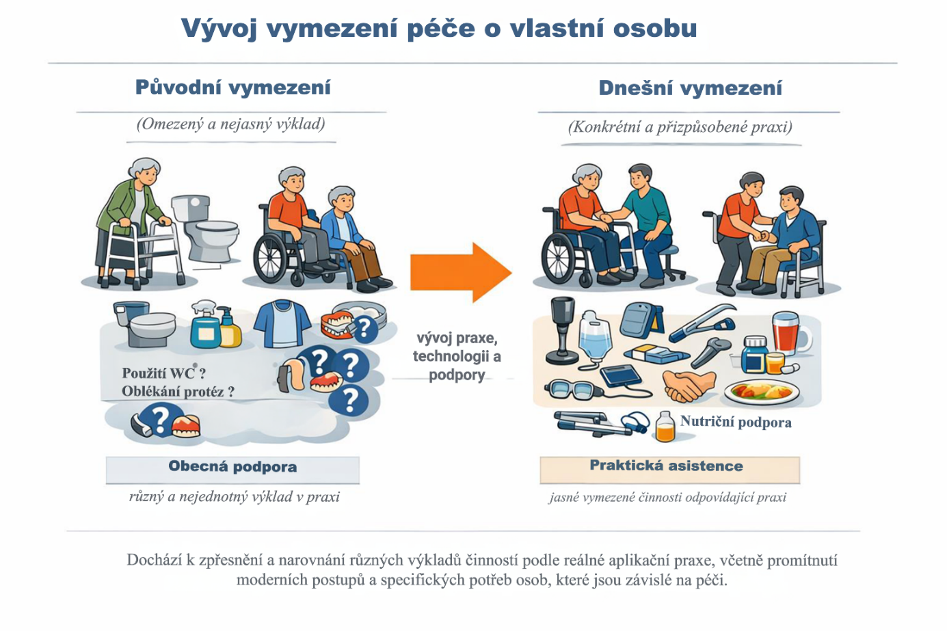
Zpřesnění činností – péče o vlastní osobu a oblast pomoci s hygienou

Slide 37
Péče o vlastní osobu
pomoc a podpora při podávání jídla a pití,
pomoc s užitím doplňku stravy nebo potraviny pro zvláštní lékařské účely podaných ústy,
pomoc při oblékání, svlékání, obouvání a zouvání, popřípadě za použití speciální pomůcky; pro účely této vyhlášky se speciální pomůckou rozumí pomůcka, přístroj nebo zařízení, které usnadňuje manipulaci s oděvem nebo obuví,
pomoc s použitím neinvazivního zdravotnického prostředku sloužícího k podpoře pohybu nebo funkce končetiny,
pomoc s použitím kompenzační pomůcky nezbytné pro běžné denní činnosti; pro účely této vyhlášky se kompenzační pomůckou rozumí neinvazivní pomůcka, přístroj nebo zařízení, jež pomáhá zmírnit důsledek porušené tělesné, smyslové nebo jiné funkce osoby nebo kompenzuje funkci zcela vyřazenou,
orientační sledování základních tělesných projevů a fyziologických funkcí běžně vnímatelných nebo zjistitelných neinvazivním způsobem,
pomoc při prostorové orientaci, samostatném pohybu ve vnitřním i vnějším prostoru,
pomoc při přesunu na lůžko nebo vozík a pomoc při vstávání, uléhání, posazování, změně, úpravě a zajištění pohodlné a bezpečné polohy,

Slide 38
Pomoc při osobní hygieně nebo poskytnutí podmínek pro osobní hygienu
pomoc při úkonech osobní hygieny a péči o pokožku, bez porušení integrity kůže,
pomoc při základní péči o vlasy a nehty,
pomoc při ošetření drobných porušení integrity kůže, která nejsou komplikovaná nebo chronického charakteru,
pomoc a podpora při fyziologickém vyprazdňování a s tím související hygienou,
pomoc při vypuštění nebo výměně sběrného sáčku při zavedené cévce z močového měchýře,

Slide 39
Dotaz
Zahrnuje doplněk stravy např. i vitamíny, kolagen, vápník apod. , zkrátka vše, co se v lékárně prodává jako doplněk stravy? Nebo i volně prodejná analgetika?

Slide 40
Odpověď - Doplněk stravy × humánní léč. přípravek
DOPLNĚK STRAVY
📖 Definován v § 2 odst. 1 písm. g) zákona č. 110/1997 Sb., o potravinách.
Typicky: vitaminy, minerály apod.
➡️ spadá do činnosti „pomoc s užitím doplňku stravy“, která je součástí péče o vlastní osobu = není činností dle PUPOZ
HUMÁNNÍ LÉČIVÝ PŘÍPRAVEK
📖 Definován zákonem č. 378/2007 Sb., o léčivech.
➡️ spadá do činnosti „pomoc při užití humánního léčivého přípravku“
Rozhodující není místo prodeje
❌ Není rozhodné:
zda byl výrobek koupen v lékárně,
zda byl koupen na internetu nebo v drogerii,
zda je volně prodejný.
✅ Rozhodující je právní klasifikace výrobku.
✅v jakém režimu je činnost poskytována (PUPOZ či péče o vlastní osobu)

Slide 41
Dotaz
Co je v DP myšleno tím, že v rámci pomoci při přesunu na lůžko nebo vozík a pomoc při vstávání, uléhání, posazování, změně, úpravě a zajištění pohodlné a bezpečné polohy není možné odborné polohování? PSS musí umět odborně manipulovat s tělem včetně polohování. Při polohování jsou používány i různé pomůcky (polštáře) na podložení, které může PSS také využít. Co znamená léčebné polohování? Je to stejné polohování, jen ho provádí zdravotník nebo fyzioterapeut?

Slide 42
Odpověď – polohování X změna polohy
Rozhodující není použitý termín, ale obsah činnosti
V aplikační praxi bývá pojem „polohování“ používán velmi široce, nepřesně, neodborně.
Skutečnost, že je určitá činnost běžně označována jako „polohování“, ještě neznamená, že se jedná o „polohování“.
Stejně jako každé „učení“ není pedagogická činnost učitele, není každá změna polohy klienta léčebným polohováním.
✅ Součást sociální služby Pracovník v sociálních službách může: pomoci klientovi otočit se na bok, podložit klienta polštářem, upravit polohu zad nebo končetin, posadit klienta ke stravování, pomoci při vstávání, uléhání a přesunu, zajistit pohodlnou a bezpečnou polohu. ➡️ Jde o podporu mobility, komfortu a běžných denních činností | ❌ Není součástí sociální služby Nejde o: léčebné polohování, rehabilitační polohování, terapeuticky stanovené polohy podle diagnózy, odborné ošetřovatelské nebo rehabilitační postupy, zdravotní intervence vyžadující odbornou zdravotnickou způsobilost. ➡️ Tyto činnosti patří do oblasti zdravotní péče.

Slide 43
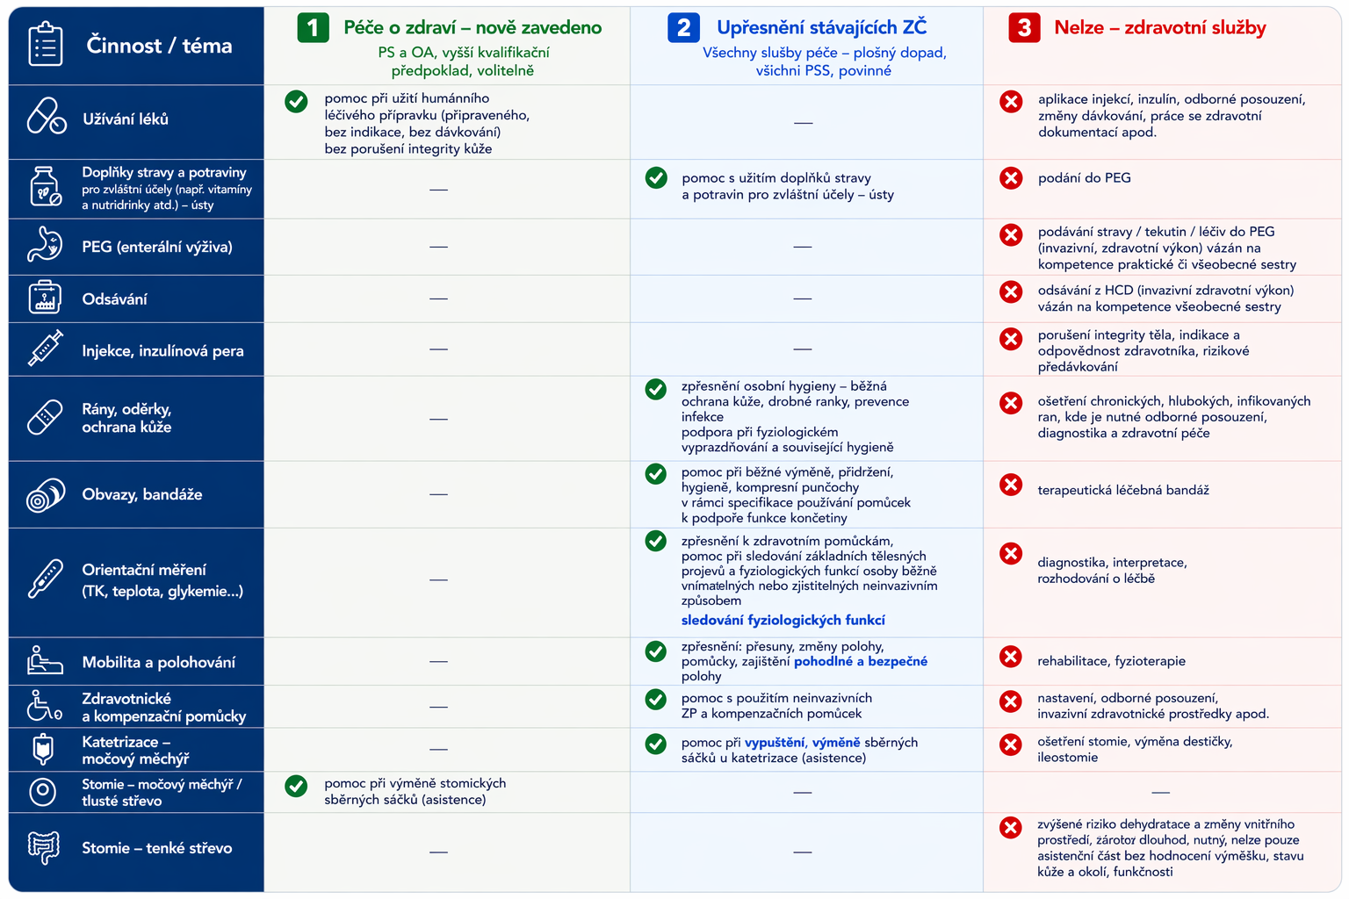

Slide 44
DOHLED NAD BEZPEČÍM
pomoc při zajištění bezpečí a možnosti setrvání v přirozeném sociálním prostředí:
dohled, aby osoba závislá na pomoci nezpůsobila ohrožení sobě ani svému okolí,

Slide 45
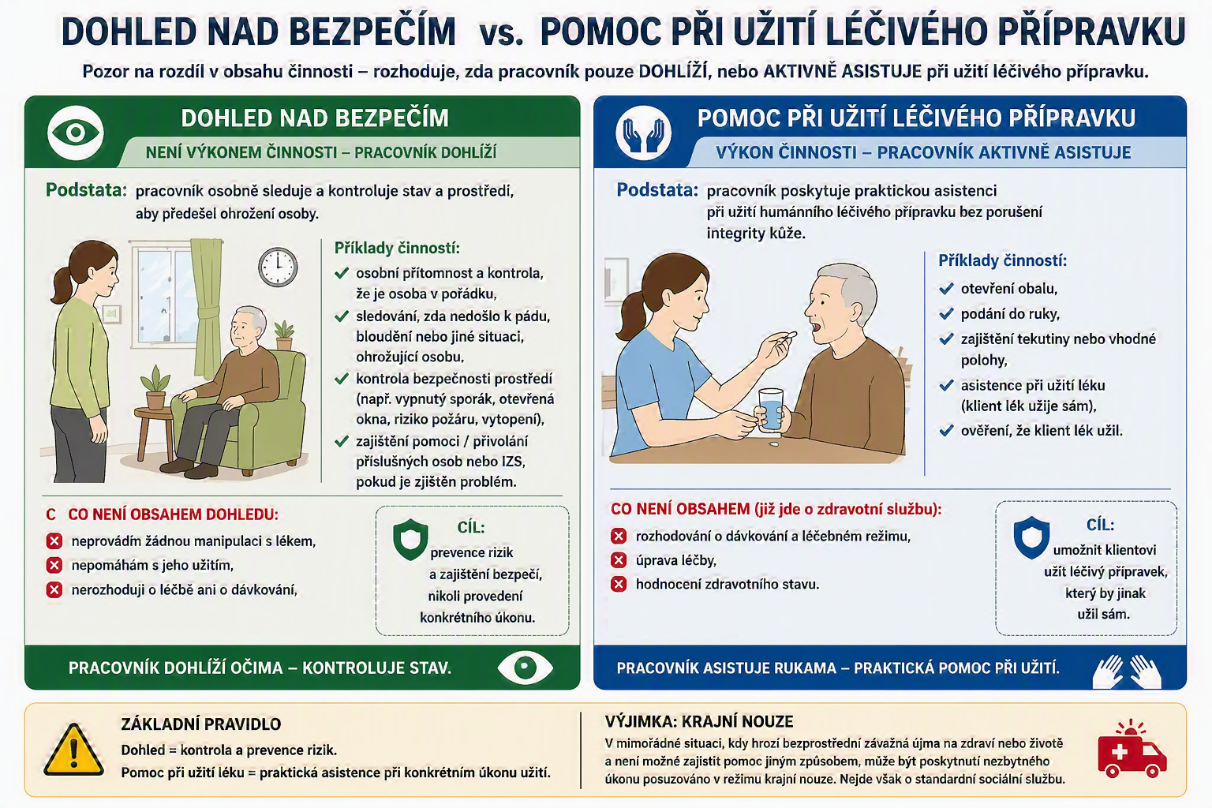

Slide 46
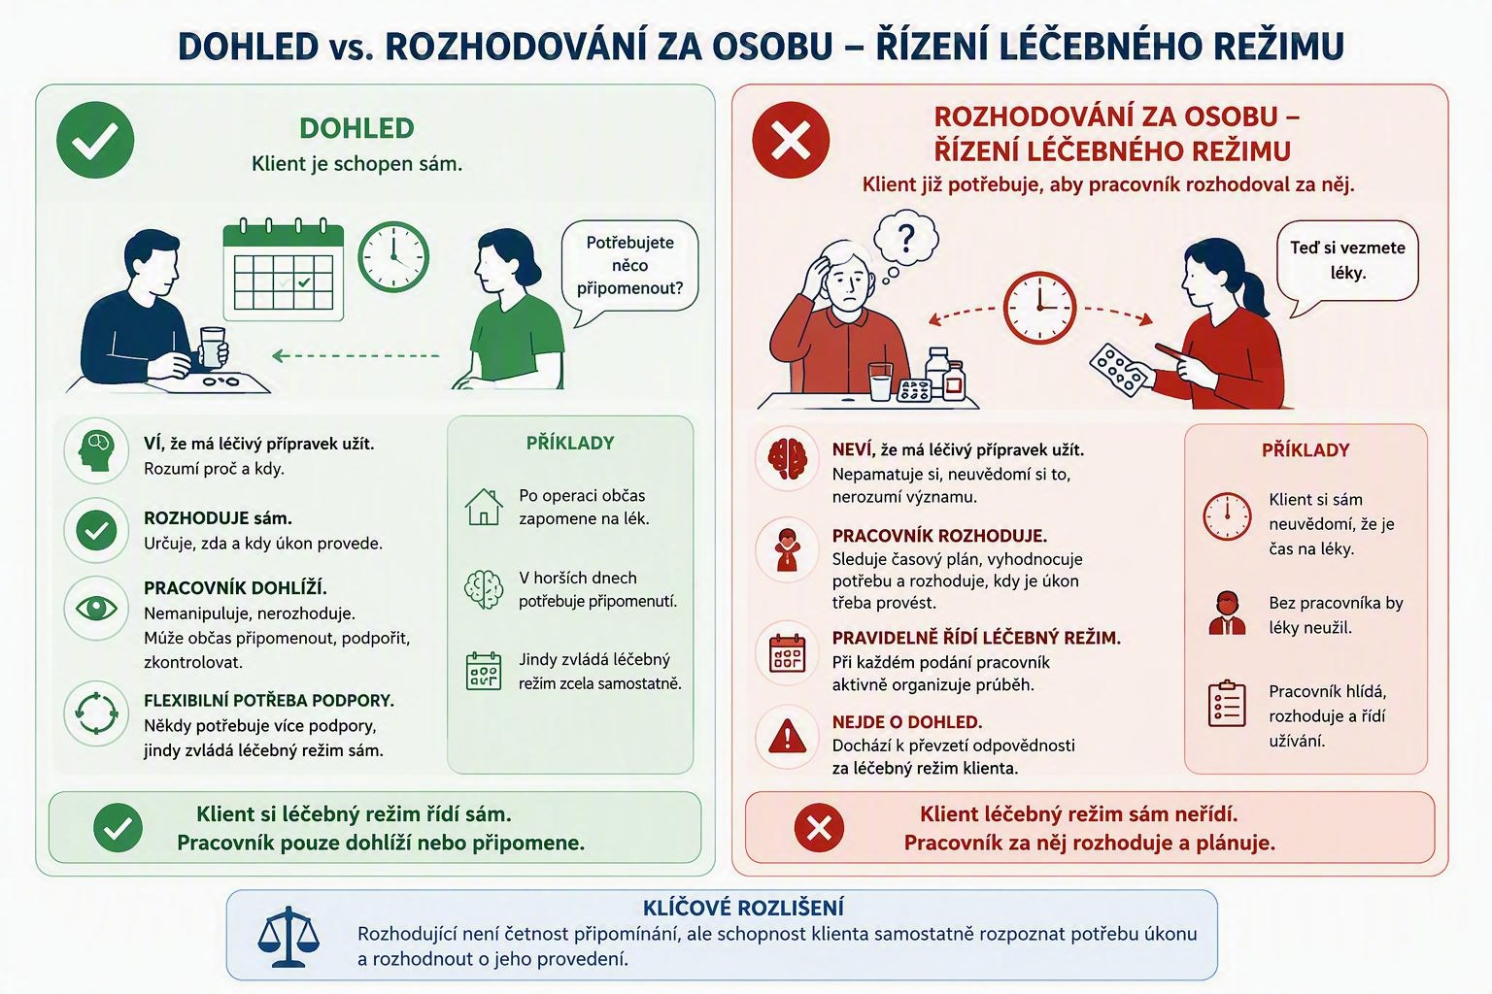

Slide 47
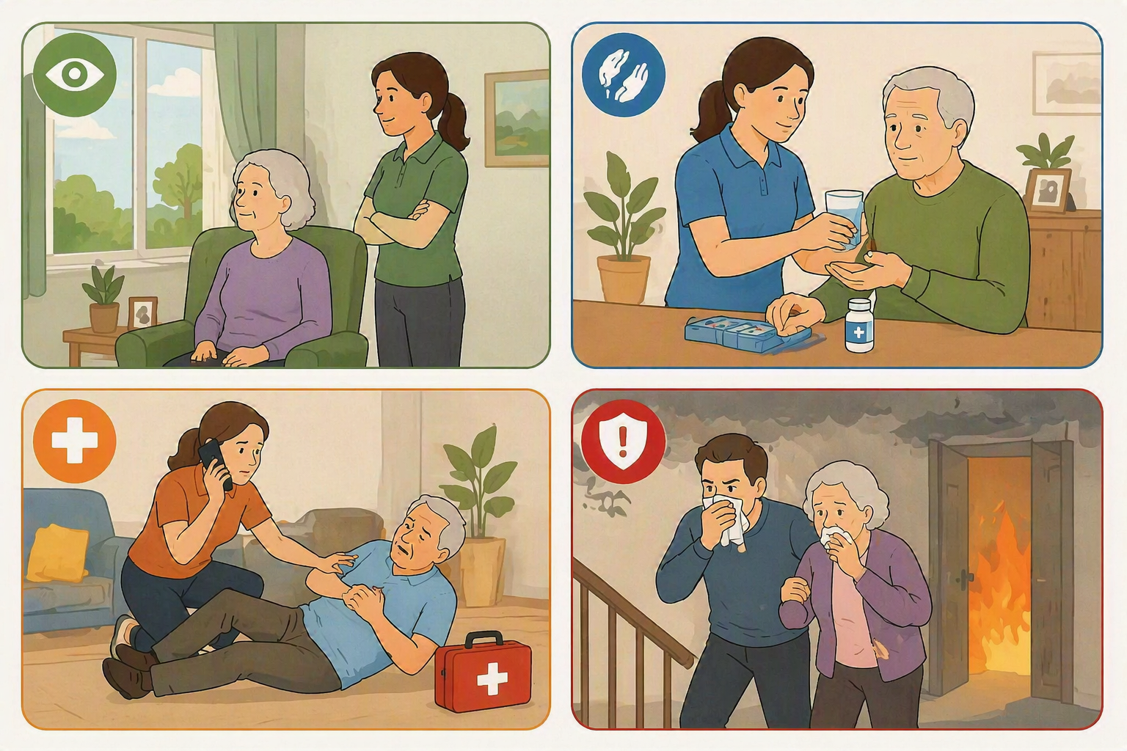
Dohled nad bezpečím, Pomoc s užitím,
První pomoc, Krajní nouze

Slide 48
Specializovaný kurz

Slide 49
Specializovaný kurz – legislativní rámec
Zákon č. 38/2025 Sb. zavádí možnost poskytování pomoci při zvládání běžných úkonů péče o zdraví v sociálních službách a současně stanovuje vyšší kvalifikační požadavky na pracovníky, kteří tuto činnost vykonávají (SŠ, maturita, kvalifikace PSS, specializovaný kurz, výjimky).
Zákon zároveň obsahuje zmocnění k úpravě konkrétních požadavků na přípravu pracovníků prováděcím právním předpisem.
Toto zmocnění je realizováno ve vyhlášce č. 505/2006 Sb., kde je nově v § 37b vymezen specializovaný kurz pro pracovníky v sociálních službách, včetně jeho struktury a minimálního rozsahu.

Slide 50
Kdo může kurz realizovat?
Realizovat kurz může jakýkoliv vzdělavatel, který splní podmínky stanovené pro vzdělávání pracovníků v sociálních službách,
Před realizací musí získat akreditaci Ministerstva práce a sociálních věcí.
Nejde o kurz omezený na vybrané instituce – systém je otevřený, při zachování jednotných požadavků na obsah, rozsah a kvalitu.

Slide 51
Podmínky akreditace
Základní podmínkou je, že žadatel je oprávněným subjektem pro vzdělávání pracovníků v sociálních službách a podává žádost o akreditaci prostřednictvím systému AKRIS. www.akris.mpsv.cz
Žádost musí být zpracována v souladu s požadavky vyhlášky, zejména § 37b, a prokazovat naplnění stanoveného obsahu kurzu i jeho minimálního rozsahu, včetně podílu praktické výuky.
Součástí akreditace je doložení zajištění praktické části kurzu, která musí zahrnovat i výuku v reálném prostředí – minimálně 12 hodin probíhá při poskytování zdravotních služeb v oboru domácí péče.
Vzdělavatel musí současně zajistit odborné lektorské vedení (oprávnění lektoři jsou zejména ti, kteří mají výjimku z kvalifikace) a doložit podklady pro realizaci praxe (např. vzor smlouvy o zajištění praktické výuky).
Podrobnější požadavky na strukturu žádosti, obsah kurzu a dokumentaci stanoví metodický průvodce, který je průběžně aktualizován a slouží jako praktická opora pro žadatele.

Slide 52
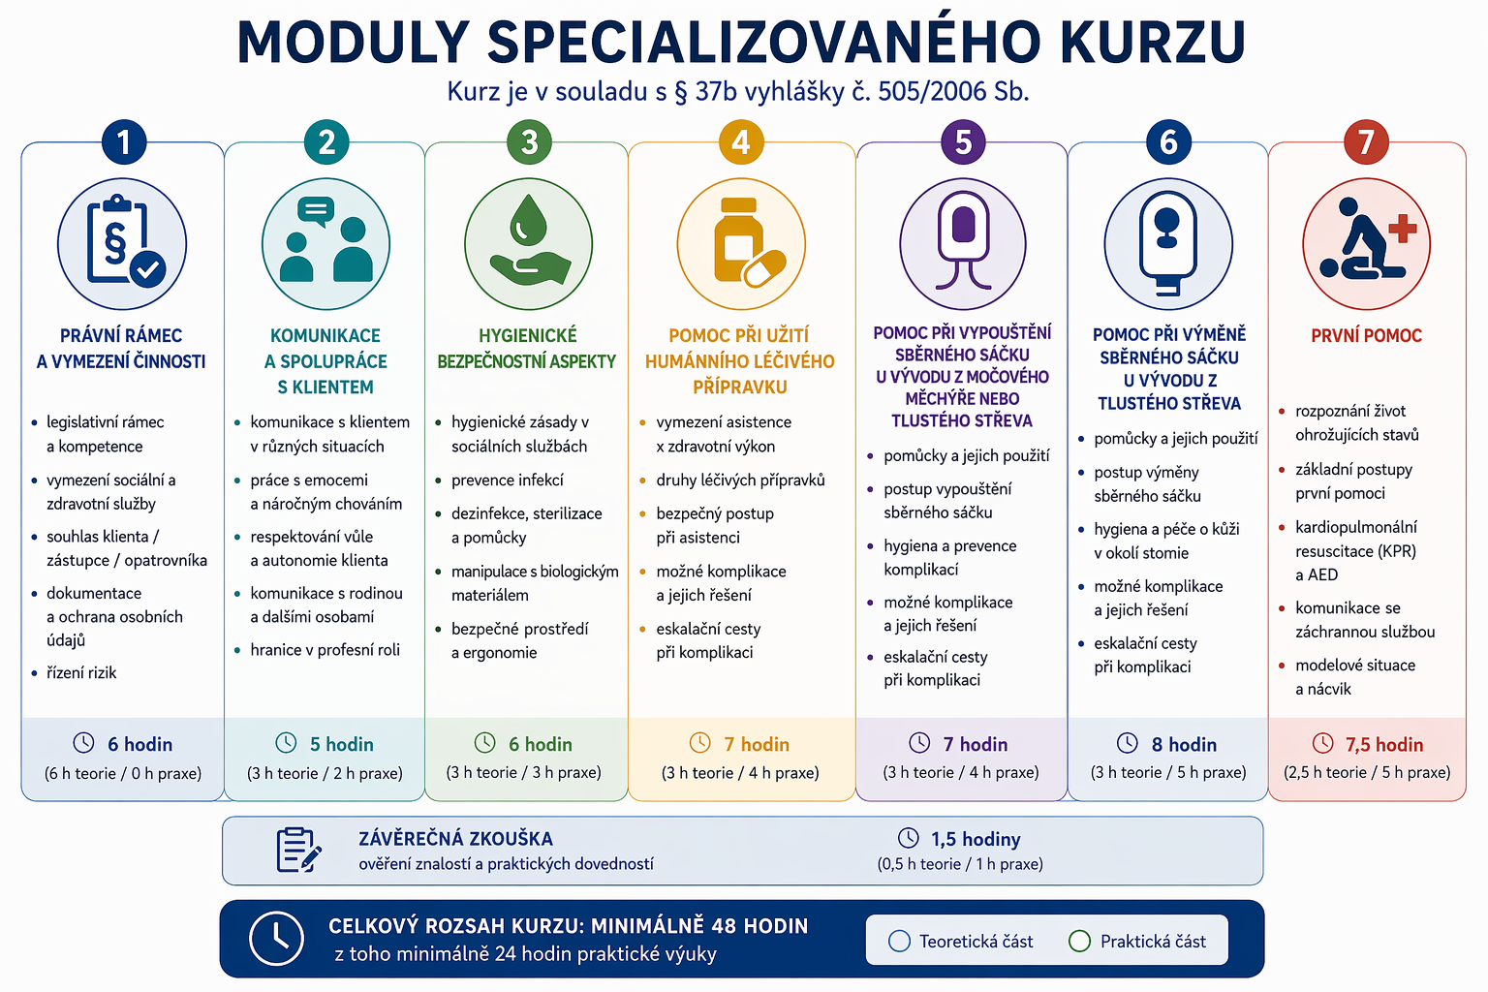

Slide 53
Děkujeme za pozornost
Dotazy zasílejte na: posta@mpsv.gov.cz

